Slide 1
ГРАДЕЊЕ КАПАЦИТЕТИ ЗА ГО Сесија 5
Поддршка и развој на социјалното претприемништво ( 6 часа)

Slide 2








Финансиран од
Европската Унија
Ова е финансирано од Европската Унија. Неговата содржина е единствена одговорност на проектниот конзорциум, предводен од Ромскиот ресурсен центар, и не мора да ги одразува ставовите на Европската Унија.
РИМСКИ
Млади Ромки за социјални
претприемништво

Slide 3
ЦЕЛИ НА ПРВАТА СЕСИЈА
Концепт на социјална економија и социјално претприемништво
Вредности и придобивки од социјалната економија
Практични примери

Slide 4
Разбирање на моделот на социјални претпријатија: принципи и придобивки
Првиот дел од оваа сесија го претставува моделот на социјално претпријатие, истражувајќи ги неговите принципи , придобивките и суштинската улога што ја игра во справувањето со општествените предизвици .

Slide 5
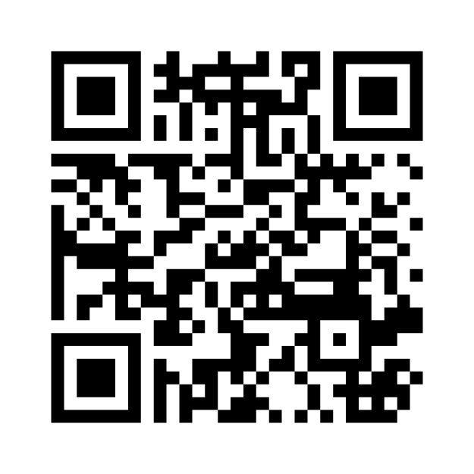
Што е социјална економија?
Одете на: www.menti.com
Користете го кодот: --

Slide 6

Што е социјална економија? Кратко видео!

Slide 7
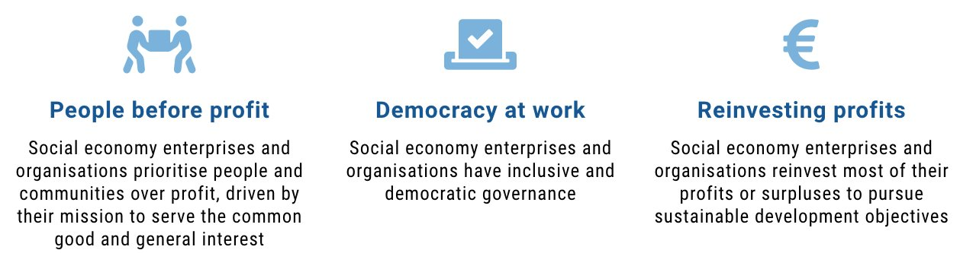
Основни вредности на социјалната економија

Slide 8
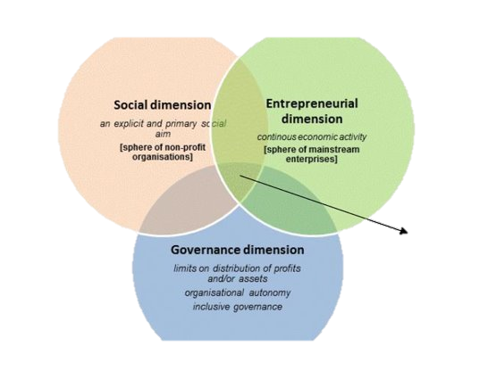
Вовед во организациите од социјалната економија
СЕ се субјекти кои работат во речиси секој сектор од економијата.
За разлика од традиционалните бизниси, нивната примарна цел не е максимизирање на профитот, туку служење на потребите на нивните заедници и општество .
Тие се занимаваат со критични прашања како што се социјалното исклучување, дискриминацијата и еколошките предизвици.
Водени од принципот на солидарност и имаат за цел да ја поттикнат социјалната кохезија, обезбедувајќи иновативни решенија за итните потреби на денешниот свет.

Slide 9
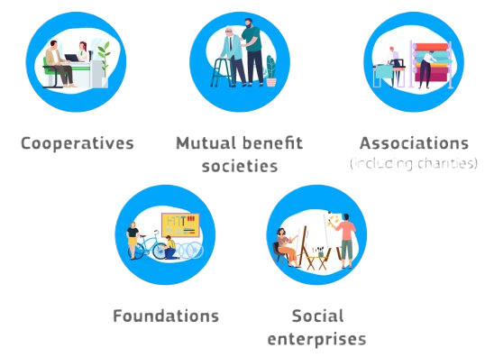
Правни форми и предизвици
Организациите за социјална економија имаат различни правни форми и различни цели.
Тие се присутни во речиси секој сектор од економијата , служејќи им на потребите и интересите на нивните заедници и општество.

Slide 10

Правни форми и предизвици
Правната рамка на социјалната економија е разновидна и се развива .
Недостигот на унифицирана правна дефиниција поставува предизвици за признавање и регулирање. Оваа фрагментација може да го попречи растот и приспособливоста на социјалните претпријатија.
Решавањето на овие правни нејаснотии е од суштинско значење за поттикнување на средина каде што социјалните претпријатија можат да напредуваат и да го прошират своето влијание.

Slide 11

Социјална економија во ЕУ – некои бројки

Slide 12
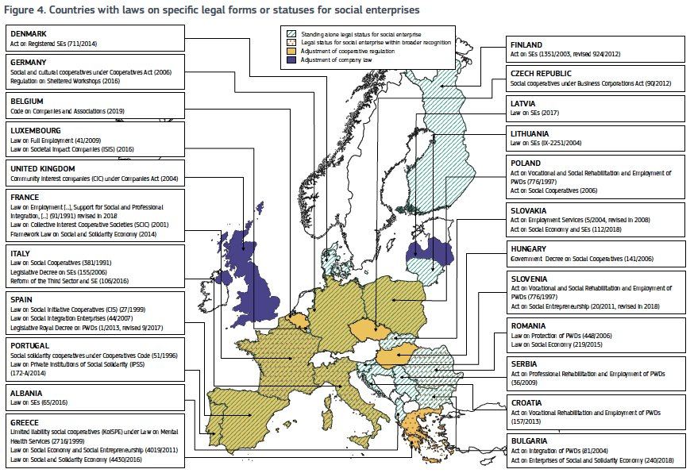
Социјална економија во ЕУ – правна рамка

Slide 13

Зошто е важна социјалната економија?
Социјалната економија игра клучна улога во современото општество, како мост помеѓу економските активности и општествениот напредок , адресирајќи ги реалните потреби на граѓаните.
На пример, создава решенија за предизвиците како што се невработеноста, несигурната работа и климатските промени.
Со вклучување на граѓаните во решавањето на проблемите, социјалната економија го поттикнува чувството на припадност и ги овластува поединците да учествуваат во обликувањето на нивната иднина.
Покрај тоа, промовира инклузивност и еднаквост , справување со дискриминацијата и зајакнување на социјалната кохезија. Во суштина, социјалната економија е катализатор и за економскиот и за општествениот напредок.

Slide 14

Социјална економија и социјално претприемништво

Slide 15


Fairbnb.coop за 90 секунди

Slide 16
Од социјално претпријатие до социјален претприемач
Социјалните претприемачи се движечката сила зад социјалните претпријатија. Тие поседуваат уникатна комбинација на иновации, визија и посветеност за создавање позитивни промени. Овие поединци ги идентификуваат општествените проблеми и развиваат креативни решенија кои произведуваат долготраен социјален ефект.
За разлика од традиционалните претприемачи, нивната мотивација не е финансиска добивка, туку желбата да се спроведат одржливи социјални промени .
Тие го балансираат нивниот фокус помеѓу клиентите и корисниците , осигурувајќи дека нивните потфати се и општествено влијателни и економски одржливи. Овој двоен фокус го нагласува трансформативниот потенцијал на социјалното претприемништво.

Slide 17


Групна активност (40 минути)
Две групи, по едно социјално претпријатие;
Гледајќи ги информациите достапни на интернет, идентификувајте ја главната карактеристика на социјалните претпријатија:
Социјална цел - Што сакате да постигнете?
Претприемничка активност - Како ја постигнувате вашата цел?
Управување – Како ќе се носат одлуките? Како е структурирано социјалното претпријатие?
Социјално реинвестирање – Како ќе го искористите профитот?

Slide 18
Социјална економија во Северна Македонија

Slide 19
Завршен тест

Slide 20
ГРАДЕЊЕ КАПАЦИТЕТИ ЗА ГО Сесија 5
Поддршка и развој на социјалното претприемништво (6 часа)

Slide 21
ЦЕЛИ НА ВТОРАТА СЕСИЈА
Развивање на социјални бизнис планови.
Идентификување на извори на финансирање и ресурси за социјалните претпријатија.

Slide 22
Што е Канвас за социјален бизнис?
Бизнис канвас модел (BMC) е развиен од Алекс Остервалдер и Ив Пигнер. Нуди едноставно, визуелно платно на една страница на кое можеме да дизајнираме, да иновираме и да разговараме за нашите деловни модели.
Решавањето на социјалното влијание во деловното работење не е нужно неутрално за трошоците - така што и вештините потребни за да се испорача социјалното влијание и трошоците вклучени во тоа треба да се земат предвид при дизајнирање одржлив и одржлив бизнис модел.
Бизнис моделот треба да го покаже не само бизнисот, туку и општественото влијание што треба да се постигне, јасно да се види како тие две компоненти се надополнуваат.

Slide 23
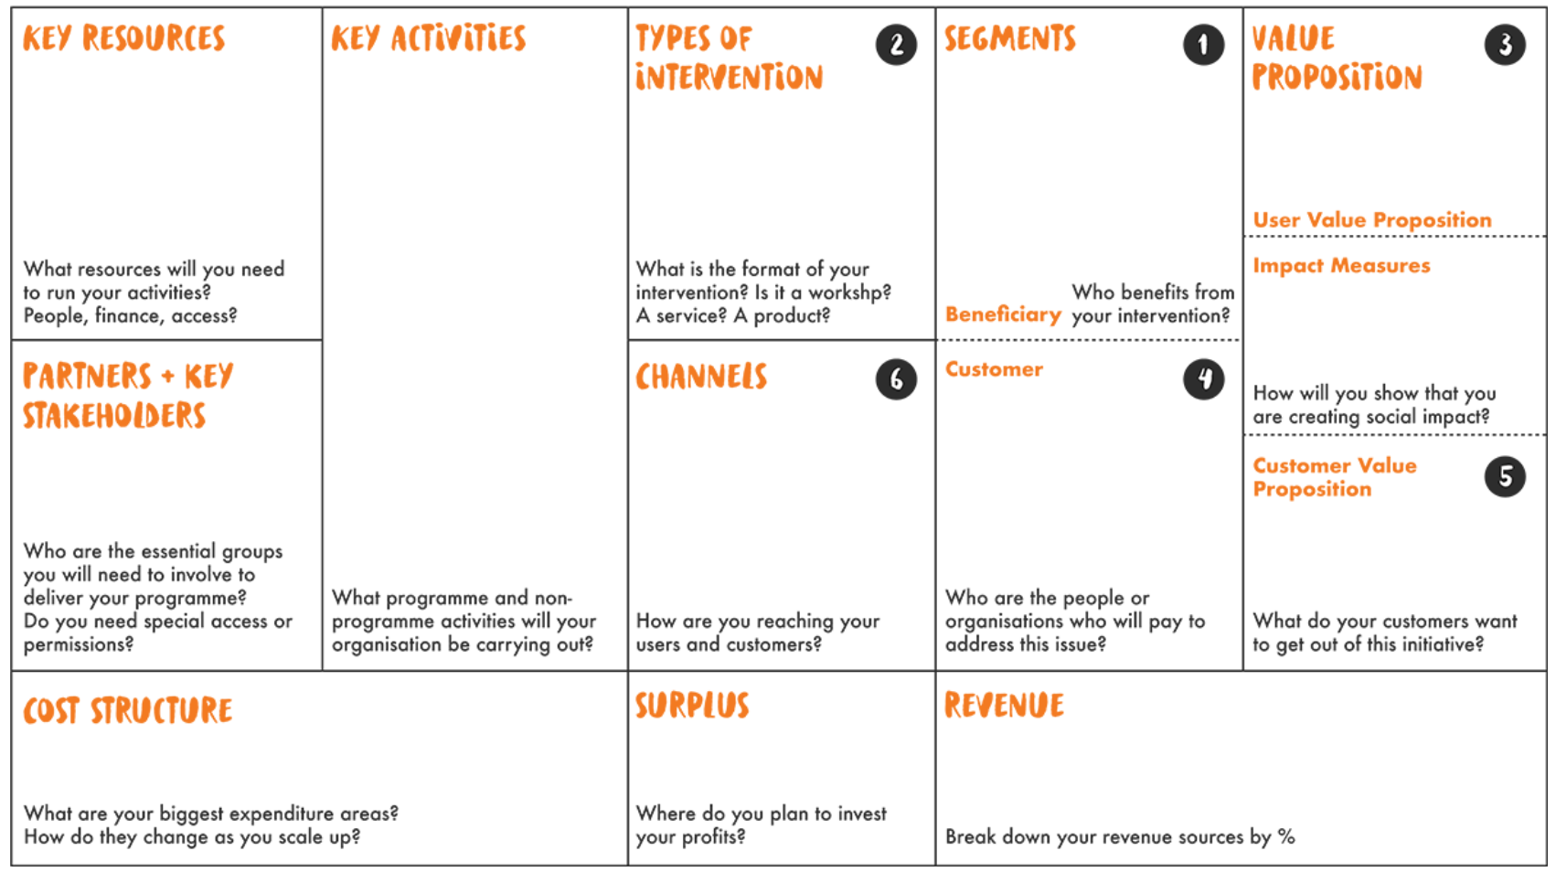
Ајде да го погледнеме Платното

Slide 24
КЛУЧНИ РЕСУРСИ
Кои ресурси ќе ви требаат за да ги извршувате вашите активности?
Луѓе, финансии, пристап?
ПАРТНЕРИ + КЛУЧНИ ЗАИНТЕРЕСИРАНИ СТРАНИ
Кои се основните групи што ќе треба да ги вклучите за да ја спроведете вашата програма?
Дали ви треба специјален пристап или дозволи?
Кои програмски и не-програмски активности ќе ги спроведува вашата организација?
СТРУКТУРА НА ТРОШОЦИ
Кои се вашите најголеми области на трошење?
Како се менуваат кога се зголемувате?

Slide 25
ТИП НА ИНТЕРВЕНЦИЈА
Кој е форматот на вашата интервенција? Дали е тоа работилница?
Услуга? Производ?
СЕГМЕНТИ
ПОНУДА ЗА ВРЕДНОСТ
Понуда за вредност за корисникот
Мерки за влијание
Клиент
Како ќе покажете дека создавате социјално влијание?
Понуда за вредност за клиентот
Кои се луѓето или организациите кои ќе платат за да се реши овој проблем?
Што сакаат вашите клиенти да добијат од оваа иницијатива?
ДОБИВКА /ЗАГУБА
Каде планирате да ги инвестирате вашите профити?
ПРИХОД
Поделете ги вашите извори на приход по %

Slide 26
Сегменти: Корисници и клиенти
• Сегменти: Корисници – ги опишува главните корисници на вашиот социјален бизнис. Постојат два типа на корисници: клиенти кои го купуваат вашиот производ/услуги и други луѓе кои можат да имаат корист без плаќање. Обично социјалниот бизнис има корисници кои не плаќаат ништо, но се клучни за бизнис моделот;
• Сегменти: клиенти – овој блок ги дефинира групите на луѓе или организации до кои вашето претпријатие има за цел да допре и да им служи. За подобро да ги задоволите клиентите, треба да ги групирате во различни сегменти врз основа на различни наши критериуми: потреби, однесувања, вештини, интереси итн. Сегментацијата на клиентите е многу важна затоа што ова ви нуди увид за развојот на вашите производи, каналите на дистрибуција и сл.

Slide 27
Предлог за влијателна вредност и предлози за комерцијална вредност
Социјалното претпријатие често има две предлози за вредност
Предлогот за импакт вредност: (општествената вредност што сакате да ја испорачате и што ја прави привлечна за клиентите);
Предлогот за комерцијална вредност (стоките и услугите што ги произведувате и продавате и што го прави ова привлечно за клиентите).
Забелешка: треба да воспоставите алатки за да ги измерите овие!

Slide 28
Канали
Каналите ги прикажуваат каналите за комуникација и дистрибуција што една компанија ги користи за да ја достави понудата за вредност до своите клиенти.
Тие ги претставуваат точките на допир на клиентите/корисниците со вашиот производ/услуги и се многу важни.
Овие канали имаат за цел: да ја подигнат свеста за производот/услугите на компанијата кај клиентите/корисниците; да им помогне на клиентите/корисниците да ја проценат понудата за вредност; им овозможи на клиентите/корисниците да купат производ/услуга; обезбеди поддршка на клиентите/корисниците.
Главните прашања што ви помагаат да ги дефинирате каналите се: Како допирате до вашите корисници и клиенти? Како претпријатието комуницира со и допира до сегментите на своите клиенти за да испорача понуда за вредност?
Забелешка: каналите може да бидат исти за корисниците и клиентите!

Slide 29
Клучни активности и видови на интервенција
Клучни активности : опишува кои работи треба да ги направи социјалното претпријатие за да функционира бизнисот. За ова треба да наведете кои програмски и непрограмски активности ќе ги спроведува вашата организација.
Видови на интервенција : го опишува типот на производот што ќе ја испорача вредноста. Прашањата кои можат да ви помогнат да ја дефинирате интервенцијата се: Кој е форматот на вашата интервенција? Дали е работилница? Услуга? Производ?

Slide 30
Партнери и засегнати страни
Ја дефинира мрежата на добавувачи и партнери потребни за да функционира социјалниот бизнис.
Кои се основните групи што ќе треба да ги вклучите за да ја испорачате вашата програма? Дали ви треба посебен пристап или дозволи?

Slide 31
Трошоци, приходи и вишок
Структура на трошоци – ги опишува сите трошоци направени за управување со бизнис модел. Кои се вашите најголеми области на трошоци? Како се менуваат додека се зголемувате?
Структура на приходите– опишете од каде ќе доаѓаат приходите на вашето социјално претпријатие.
Вишок - опишува каде планирате да го инвестирате вашиот профит.

Slide 32
Групна активност (45 минути)
Поделба во групи до 4 лица;
Испечатете копија во А3 од SBM Canvas
Социјална цел - Што сакате да постигнете?
Претприемничка активност - Како ја постигнувате вашата цел?
Управување – Како ќе се носат одлуките? Како е структурирано социјалното претпријатие?
Социјално реинвестирање – Како ќе го искористите профитот?
Презентација пред целата група

Slide 33
Завршен тест

Slide 34
Ви благодариме!

